Slide 1
Speech Recognition Dataset
Steeve Huang

Slide 2
OCR for Subtitle Extraction
Google OCR API
OpenCV Image Processing
Tesseract-OCR (open-source OCR tool)

Slide 3
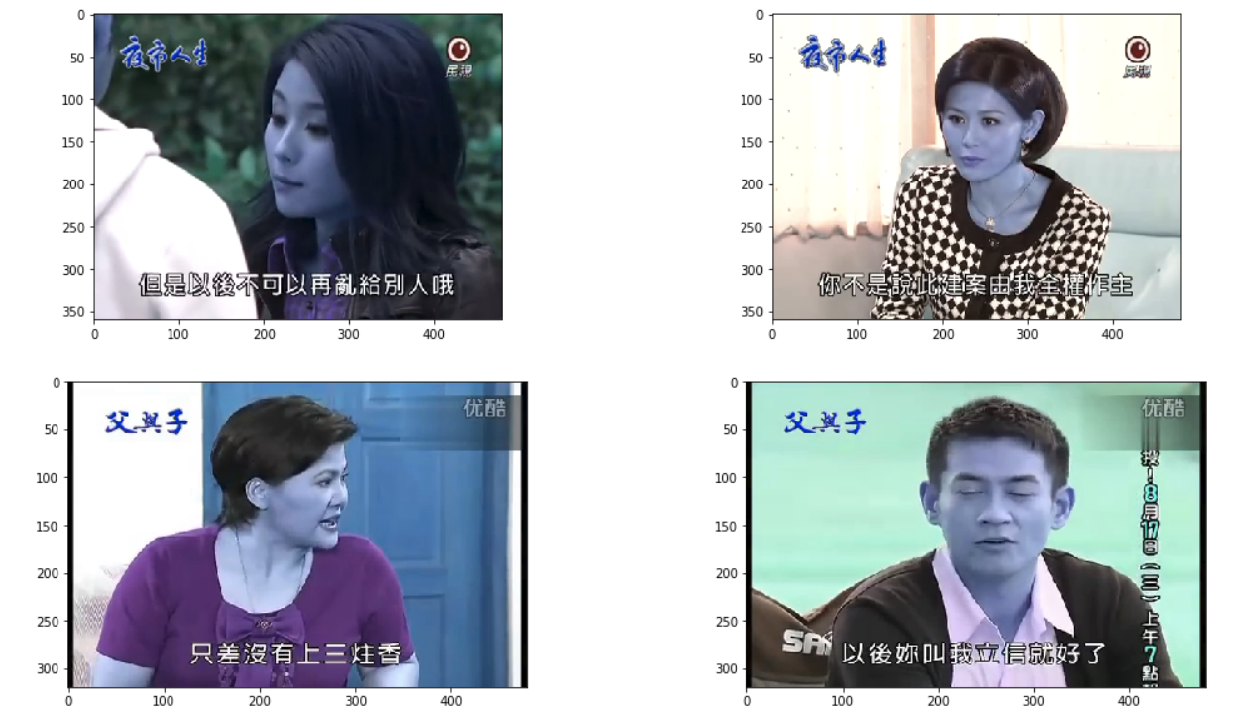
Frames Selected

Slide 4
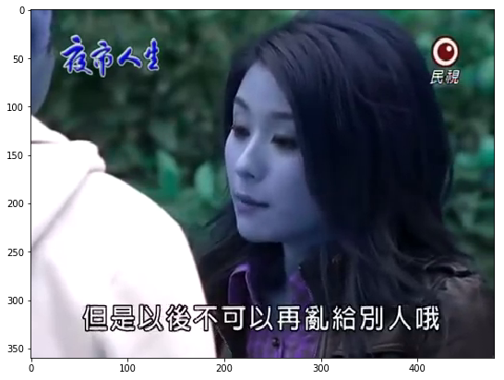
Raw Image
Channel name gets detected
-> Crop image

Slide 5
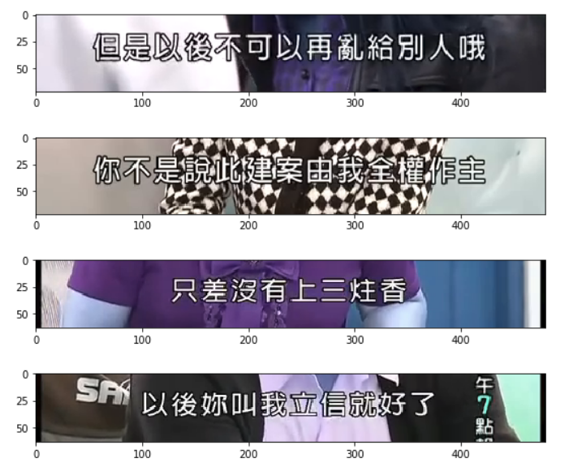
Crop
但是以後可以再亂給別人哦
你不
只差沒有上三炷香
以後妳叫我立信就心好了點

Slide 6
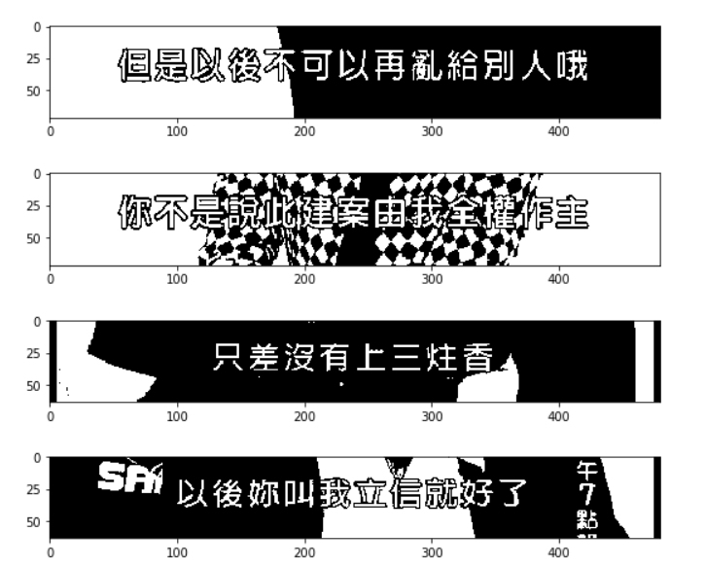
Grayscale + Threshold
但是以後nEIEBART 可以再亂給別人哦
null
只差沒有上三炷香
Shi以後妳叫主20onln50)好了n午n立信就n點

Slide 7
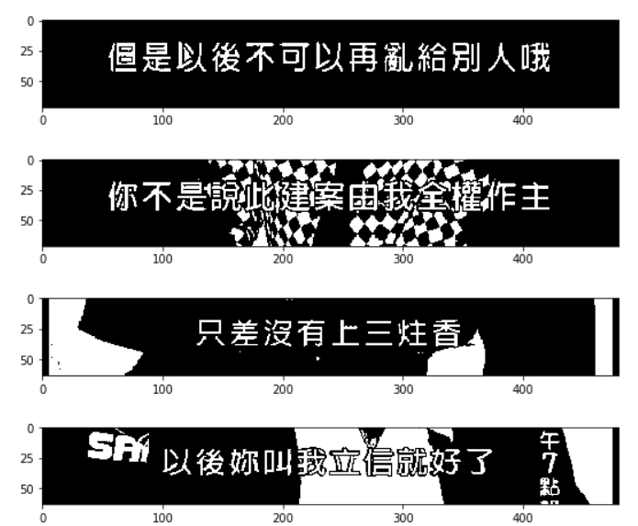
Flood Fill 4 corners
但是以後不可以再亂給別人哦
你不是說1ER建 案由我空權祚主n21
只差沒有上三炷香
Shi以後妳叫主20onln50)好了n午n立信就n點

Slide 8
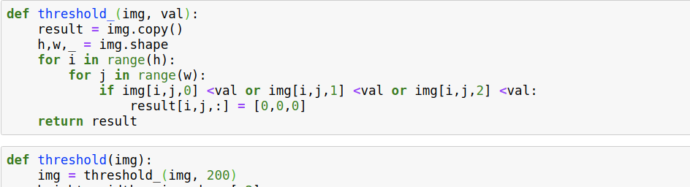
Threshold 2
Threshold before grayscale.

Slide 9
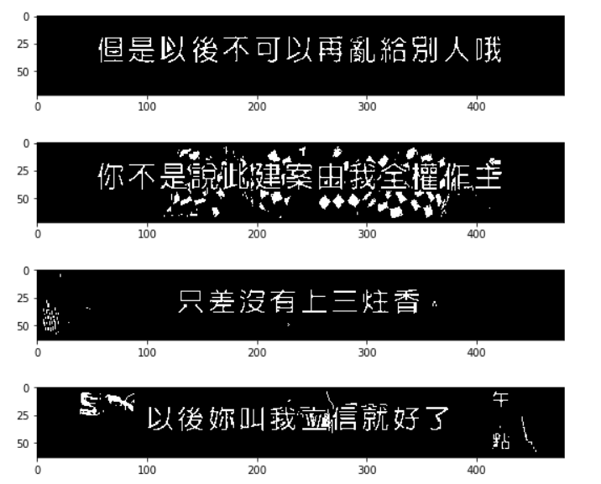
Threshold2 + Flood Fill
但是以後不可以再亂給別人哦
你不是 說吆建、案宙'我雄:
只差沒有上三炷香
EN以後妳叫我勤、信就好了n午n點

Slide 10
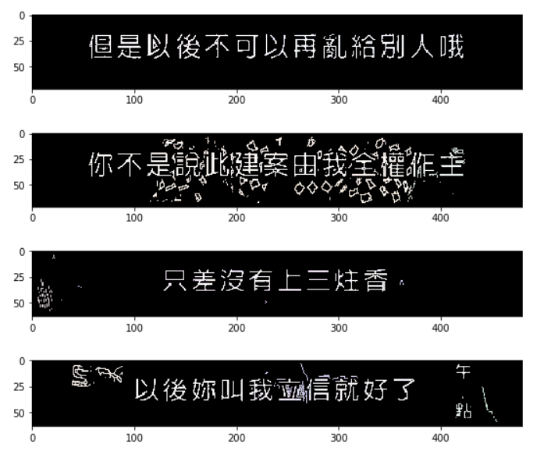
Morph Gradient bitwise& Thresholded Image
但是以後不可以再亂給別人哦
你不是説 吆建,案由我空權,
只差沒有上三炷香
午nS,n以後妳叫我勤 信就好了n點

Slide 11
Tesseract-OCR
但 是 妨 後 不 可 以 再 亂 給 別人 哦
D 攻 和 同 時 (EE 我 生 价 作 是 導 RO
只 差 沒 有 十 三 糙 香
加 [ES 昌吉 b\n\n%

Slide 12
Discussion
Google’s OCR API >> Tesseract-OCR
Traditional Image Processing technique cannot handle complicated images
Biggest problem: huge difference between test & train set

Slide 13
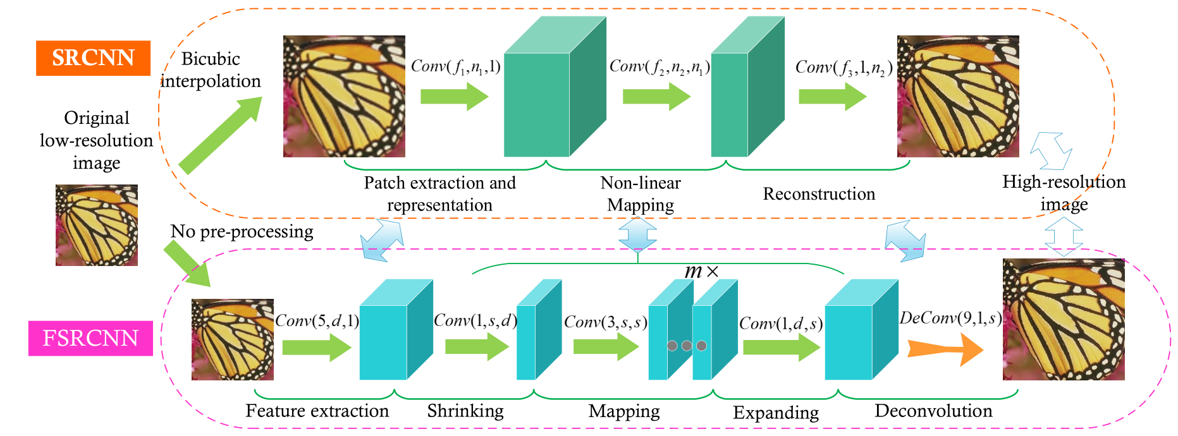
Next Step
Seek help from Image Processing expert
Train OCR model ourselves
Train a model to reduce background noise (suggested by Ted李冠德)

Slide 14
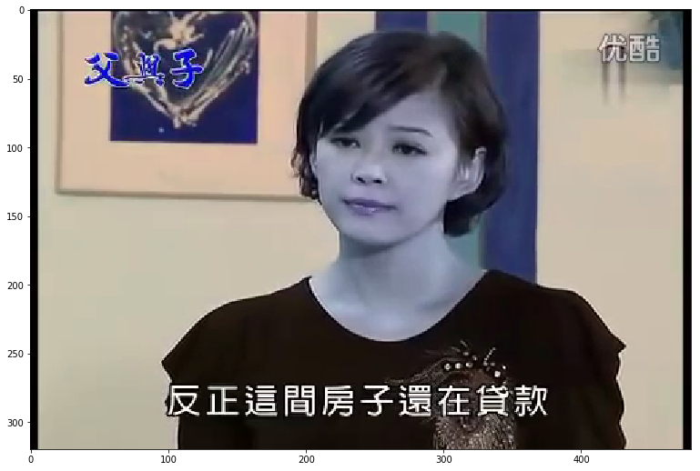
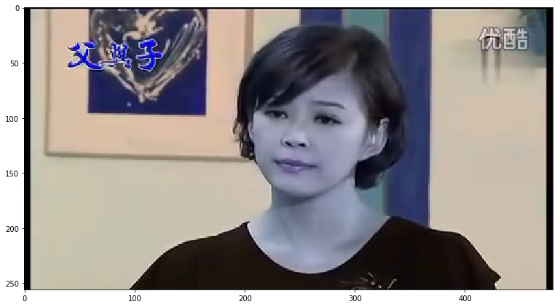

Generate Training Data

Slide 15
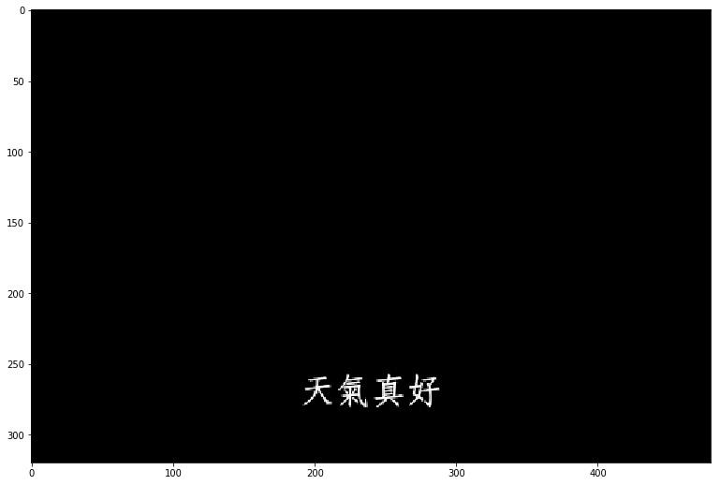
Generate Training Data
Ground Truth
Input Data

